Slide 1

Bijwerken en beveiliging
Janne en Jeroen

Slide 2
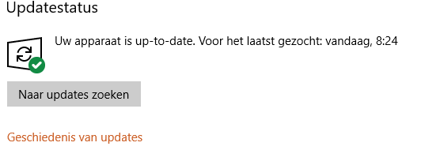
Windows Update
Zoeken naar nieuwe updates
Instellen van updates (downloads automatisch installeren)
Geschiedenis van updates

Slide 3
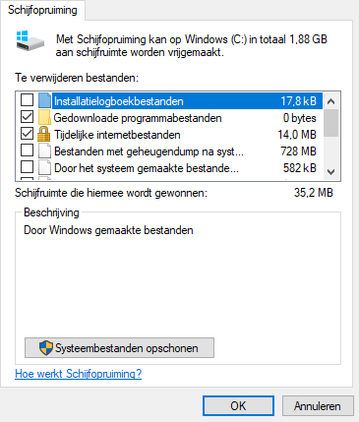
Schijfopruiming
Rechtermuisknop op schijf -> Algemeen tabblad-> Schijfopruiming
Berekent hoeveel ruimte kan worden vrijgemaakt
Duid aan wat je wil opruimen

Slide 4
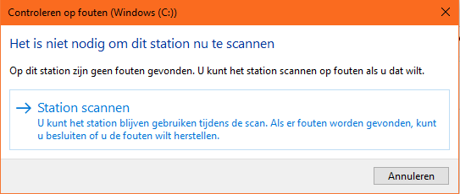
Schijfcontrole
Rechtermuisknop op schijf -> Extra tabblad -> Controleren
Station scannen op fouten

Slide 5
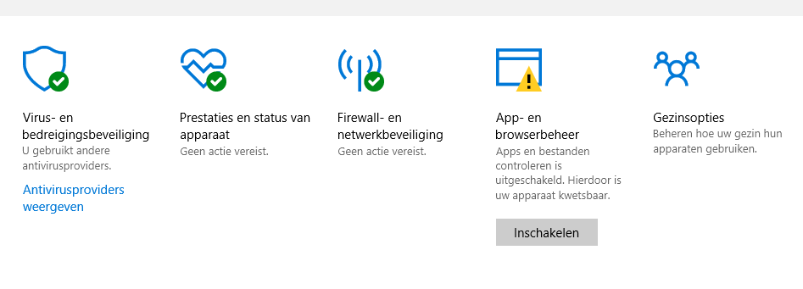
Windows Defender
Beveiliging tegen virussen, spyware en malware
Versie-informatie

Slide 6
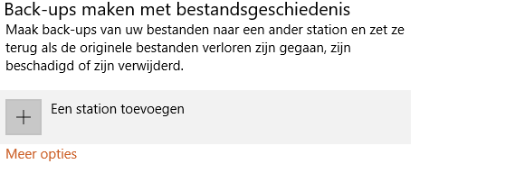
Back-up
Maak back-up van bestanden
Bepaal locatie van back-up
Bestanden terugzetten van back-up

Slide 7
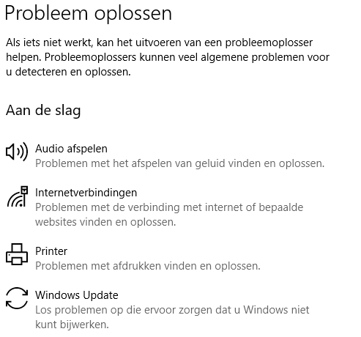
Probleem oplossen
Lost algemene problemen op
Zoals audio afspelen, internetverbindingen, printer, Windows Update, …

Slide 8
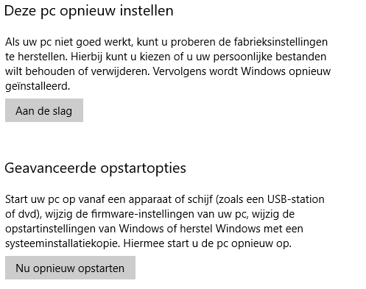
Systeemherstel
Besturingssysteem herstellen naar fabrieksinstellingen
Persoonlijke bestanden houden of verwijderen

Slide 9
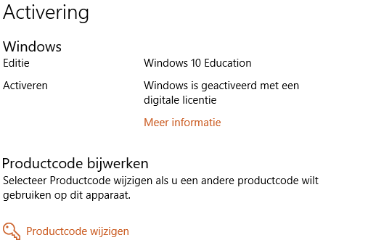
Activering
Controleer de versie van Windows
Productcode wijzigen

Slide 10
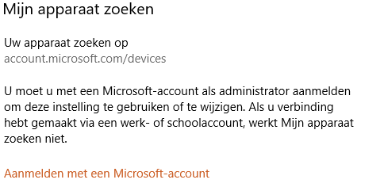
Mijn apparaat zoeken
Als apparaat vermist of gestolen is
Gratis service
Apparaat vergrendelen
Op kaart lokaliseren

Slide 11

Voor ontwikkelaars
Nodig voor het schrijven van software
Voor het testen van code

Slide 12

Als administrator uitvoeren
Rechtermuisknop op programma -> Als administrator uitvoeren
Voor bepaalde programma’s die extra rechten nodig hebben
Indien niet ingelogd als administrator kan paswoord worden gevraagd

